Slide 1
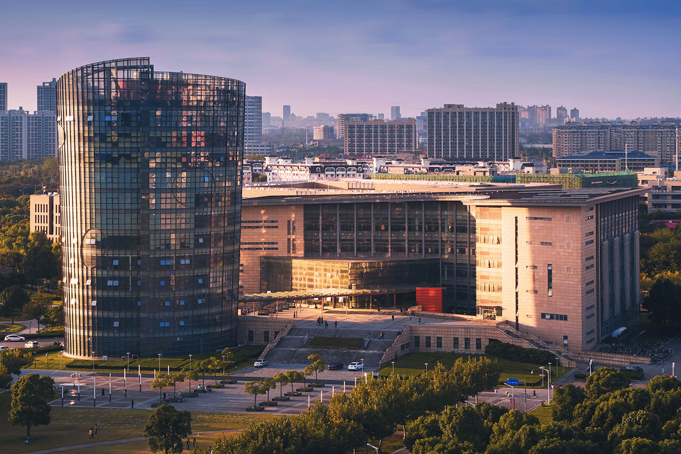

Question Answering Over Temporal Knowledge Graphs
51215901124 马圣进 21-硕士
华东师范大学 计算机科学与技术学院

Slide 2
第一部分——研究背景
Temporal Knowledge Graphs
regular knowledge graph（奥巴马，现任，美国总统）
temporal knowledge graph（奥巴马，现任，美国总统，2008，2016）
Temporal KGQA
（1）The underlying KG is a Temporal KG.
（2）The answer is either an entity or time duration.
（3） Complex temporal reasoning might be needed.
Notes:
Temporal KGs是一种多关系图，每个边都与一个持续时间关联。
常规KG可能包含一个事实，像（奥巴马，现任，美国总统），然而时序KG也包含开始和结束的时间（奥巴马，就任，美国总统，2008，2016）
KGQA的任务是使用KG作为知识库来回答自然语言问题，答案通常是在KG中的一个实体（节点）
1、下层 KG是一个时序KG。
2、答案是实体或者持续时间。
3、可能需要复杂的时间推理。

Slide 3
第一部分——研究背景
KG Embedding
KG Embeddings are low-dimensional dense vector representations of entities and relations in a KG
Temporal KG Embedding
Temporal KG embeddings are another upcoming area where entities, relations and timestamps in a temporal KG are embedded in a low-dimensional vector space
Notes:
KG嵌入是KG中实体和关系的低维密集向量表示。
时序KG嵌入是将实体、关系和时间戳嵌入到低维向量空间中。

Slide 4
第一部分——研究背景
Temporal KGQA develop limited， Why?
Lack of broad-coverage datasets →
CRONQUESTION(the largest known Temporal KGQA dataset)
There were three main guiding principles while creating this dataset:
1、The associated KG must provide temporal annotations.
2、Questions must involve an element of temporal reasoning.
3、The number of labeled instances must be large enough that it can be used for training models, rather than for evaluation alone.
CRONQUESTION（125k Entities ，328k Facts ，410k natural language questions）
Notes:
KG上问答收到了研究界的广泛关注，时序知识图谱中的问答系统是一个相对未勘测的领域，其中一个原因是缺乏广泛覆盖的数据集。解决？
作者提出了CRONQUESTION ，目前已知的最大的KGQA数据集
创建这个数据集的时候必须包含三个主要的指导原则：
1、相关KG必须提供时间注释
2、问题必须包含时间推理的元素
3、标记实例的数量必须足够大，以便用来训练模型，而不仅仅用来评估
410k要求时序推理的自然语言问题

Slide 5
第一部分——研究背景
Then , finding state-of-the-art KGQA methods fall far short of the desired performance on this new dataset →
CRONKGQA(a transformer-based solution that exploits recent advances in Temporal KG embeddings)
Notes:
有了这个新数据集之后，发现各种最先进的KGQA方法远远达不到预期的效果，如何解决？
作者提出CRONKGQA，利用最新的Temporal KG Embeddings上的基于transformer的解决方案。实现了优于所有baseline的性能。
这是一种transformer的解决方案，它利用了Temporal KG 嵌入

Slide 6
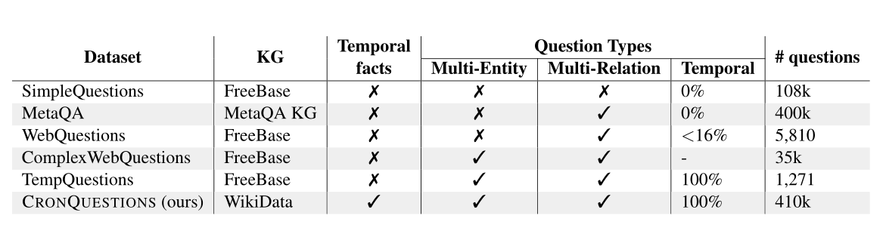
第二部分——相关工作
1、Temporal QA data sets
Notes:
KGQA 数据集比较，目前已经存在这么多KGQA数据集
SimpleQuestion 只能够提取单一的事实来回答问题
MetaQA和WebQuestion 可以多跳推理，但必须穿过多条边才能得出答案
ComplexWebQuestion 包含多跳和连接/比较类型的问题。
这些都不是针对时间推理的，它们所基于的KG都是非时态的
TempQuestions是专门针对Temporal QA的 KGQA数据集，但是他所基于的知识图谱不是时间KG，并且问题比较少，只包含1271个问题，2015年之后未更新

Slide 7
第二部分——相关工作
2、Temporal QA algorithms
Recent KGQA algorithms work with non-temporal KGs
TEQUILA is one method aimed specifically at temporal KGQA.
TEQUILA：Question ->non-temporal sub-questions + temporal constraints.
缺点：
1、使用预先准备的模板进行分解，并假设实体具有时间约束
2、是为非Temporal KG设计的
Notes:
TEQUILA是一个专门针对时序KGQA的一个方法
它可以把问题分为两个部分，非时序子问题+时序约束，然后使用任何KGQA引擎检索子问题的答案，最终使用时间间隔上的约束推理来计算对整个问题的完整答案

Slide 8
第三部分——CRONQUESTIONS: The new Temporal KGQA dataset
CRONQUESTIONS： consists of two parts
a KG with temporal annotations + natural language questions requiring temporal reasoning.
1、Temporal KG
提出的WikiData子集中获取所有带有时间注释的事实，删除了一些谓词，时间戳离散为年，最终KG拥有323k个事实、125k个实体和203个关系。
但是会忽略很多重要事件，比如有事件实体二战，但不知道二战何时开始，何时结束，需要这些来回答，“二战期间谁是美国总统？”
从WikiData提取具有“开始时间”和“结束时间”注释的实体，以事实的形式添加，最终KG拥有328k个事实
Notes:
知识图谱主要由两个部分组成，带有时序注释的知识图谱+一组需要时态推理的自然语言问题

Slide 9
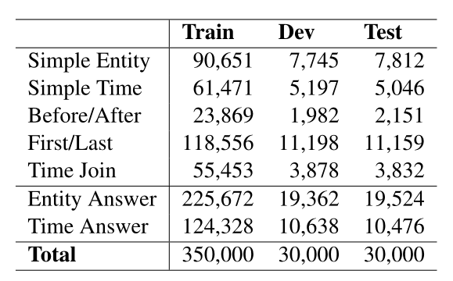
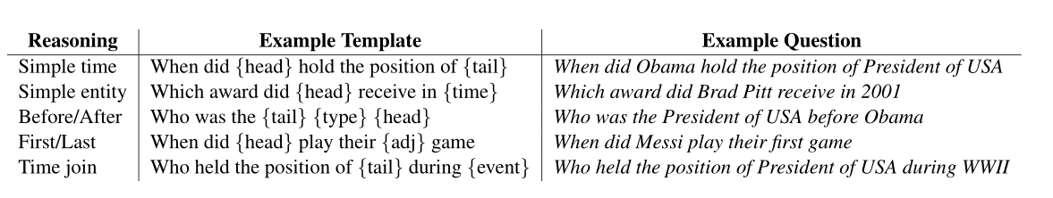
第三部分——CRONQUESTIONS: The new Temporal KGQA dataset
2、Temporal Questions
Each of examples contains：
（1）一个被改写的自然语言问题
（2）问题中的一组实体/时间
（3）一组‘gold’答案（实体/时间）
Notes:
数据集中不同推理类型和不同答案类型的问题数量。
将问题分为简答推理和复杂推理问题
简单推理：这些问题需要回答一个事实，答案可以是一个实体或者时间实例。谁是2008年的美国总统？（奥巴马，担任，美国总统，2008，2016）
复杂推理：这些问题要求多个事实来回答。谁是美国的第一任总统？这需要对与实体“美国总统”有关的多个事实进行推理

Slide 10




第四部分——Temporal KG Embeddings
KG Embeddings：
1、ComplEx：
2、TComplEx, TNTComplEx：
3、TimePlex：
Notes:
ComplEx将每一个实体表示为一个复杂的向量ue∈CD，每一个关系r也被表示为一个复杂的向量Vr∈CD，一个已声明事实（s,r,o）的分数ø为。
TComplEx用时间扩展ComplEx，每一个时间戳t也被表示为一个复杂的向量。对于一个已声明的事实（s,r,o,t），他们的TComplEx评分函数为。
TNTComplEx使用关系r的两种表示形式，对时间敏感和对时间不敏感两种相加
TimePlex对每一个关系r使用三种表示，将元组（s,r,o,t）基本分数写为。
基于复数的表示方法 ComplEx,以往工作的问题在于不能很好地处理非对称关系，因为实数向量之间的点积计算是具有交换性的，在知识库中非对称关系的比例远多于对称关系的比例,提出了一个基于复数表示的方法，因为复数之间的埃尔米特乘积(Hermitian dot product)是不具有交换性的

Slide 11
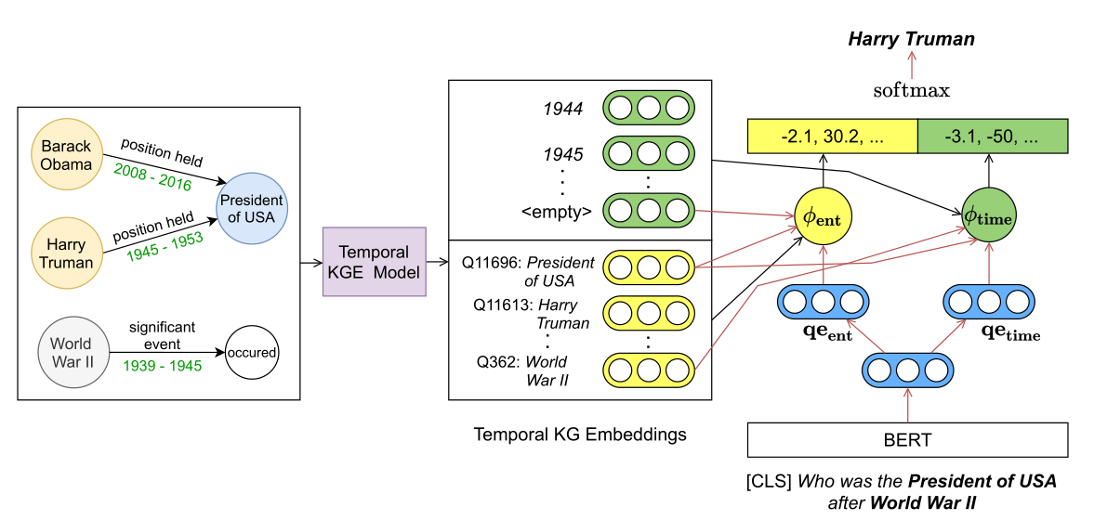


第五部分——CRONKGQA
Notes:
Temporal KG Embedding model用来在时态知识图谱中对每一个实体和时间戳生成Embeddings
Bert用来生成问题的两个Embeddings：qe ent 和 qe time
问题中提到的的entity/time的Embeddings结合使用等式4和5的问题嵌入，得到实体和时间的预测分数向量
分数向量concatenated起来，通过softmax得到答案概率
最后使用交叉熵损失对模型进行训练。

Slide 12
第六部分——实验
在这一部分，主要回答以下四个问题：
1、baseline和CRONKGQA在CRONQUESTION任务上表现如何
2、在特定的推理任务中，某些方法是否比其他方法表现得更好？
3、训练数据集的大小（问题的数量）对模型的性能有多大的影响？
4、Temporal KG嵌入是否比非Temporal KG嵌入具有任何优势？

Slide 13
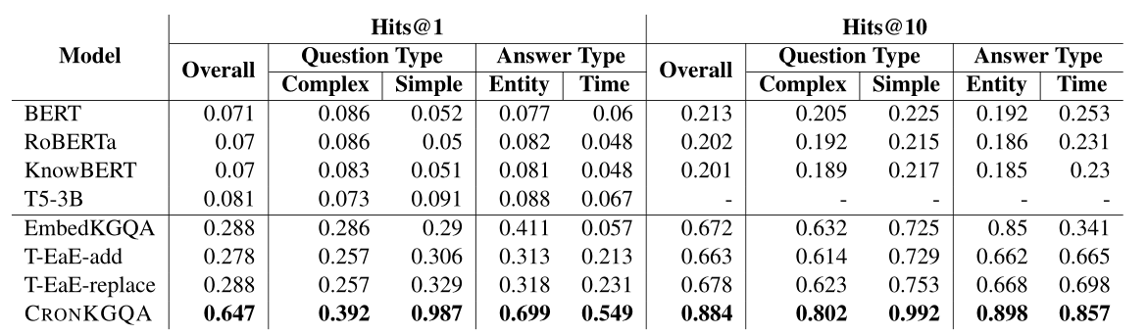
第六部分——实验
1、baseline和CRONKGQA在CRONQUESTION任务上表现如何
Notes:
仅基于大型预训练LMs性能明显低于使用KG嵌入（时间或非时间）进行增强的方法。可能是因为特定于我们的时态KG的KG嵌入有助于模型关注这些实体/时间戳。
在使用KG嵌入的方法中，CRONKGQA在所有指标上都表现最好。由于EmbedKGQA具有非时态嵌入，因此它在回答为时间的问题上的性能非常低。
简单问题，CRONKGQA远远优于baseline。原因：
（1）在CRONKGQA中，使用TComplEx评分函数存在组合嵌入的诱导偏差，这与创建实体和时间嵌入时使用的函数相同，因此简单的问题很容易回答。
（2）在CRONKGQA中需要训练的参数较少，而在6层transformer编码器中需要从头开始训练TEaE中。Transformer通常需要大量不同的数据才能训练成功。

Slide 14
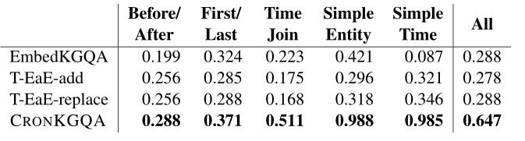
第六部分——实验
2、在特定的推理任务中，某些方法是否比其他方法表现得更好？
Hits@1 for different reasoning type questions
Notes:
上表显示了基于KG嵌入的模型在不同类型推理中的性能。正如上文所说，简单推理问题（简单实体、简单时间）上表现出色。
前/后问题似乎都是最具挑战性的，而最好的方法只有0.288.
具体^{[7]}来说，首先对于每个 testing triple，以预测tail为例，我们将（h,r,t）中的t用知识图谱中的任意实体来代替，然后通过得分函数 fr（h,t） 来计算分数，这样我们可以得到一系列的分数，之后按照顺序将这些分数排列。然后，我们知道在上个排列中，排的越前越好。现在重点来了，我们去看每个 testing triple中正确答案也就是真实的t到底能在上述序列中排多少位。
看每个testing triple正确答案是否排在序列的前m位，如果在的话就计数+1。最终 , (排在前m的个数/总个数 )就是Hit@m

Slide 15
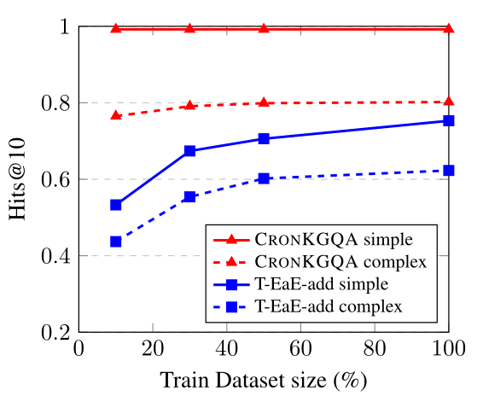
第六部分——实验
3、训练数据集的大小（问题的数量）对模型的性能有多大的影响？
Model performance (hits@10) vs. training dataset size (percentage) for CRONKGQA and T-EaE-add.
Notes:
显示了训练数据集尺寸大小对模型性能的影响。正如我们所看到的一样，对于T-EaE-add，将训练数据集的大小从10%增加到100%，可以稳定地提高其对简单和复杂推理类型问题的性能。在复杂推理的CRONKGQA中，这种效应有些存在，但在简单推理类型的问题中则不存在。我们假设这是因为T-EaE有更多可训练的参数——它有一个需要从头开始训练的6层transformer——而CRONKGQA只需要微调BERT和训练一些浅投影层。这些结果证实了我们的假设，即拥有一个大的、即使是合成的，数据集对于训练时态推理模型是有用的。

Slide 16
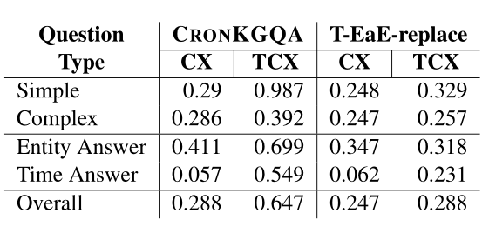
第六部分——实验
4、Temporal KG嵌入是否比非Temporal KG嵌入具有优势？
Hits@1 for CRONKGQA and T-EaE-replace using ComplEx(CX) and TComplEx(TCX) KG embeddings.
Notes:
对于CRONKGQA和T-EaE-replace，使用时态KGE（TComplex）与非时态KGE（ComplEx）相比在性能上有了显著的提升。
在CRONKGQA-CX和T-EaE-replace的CX中，具有时序答案的问题的准确度都非常低（分别为0.057和0.062），这远远低于这些模型使用TComplEx时的准确度。

Slide 17
第七部分——总结与思考
1、本文提出了一种新的Temporal KG的QA数据集CRONQUESTIONS，增加数据集的大小可以稳定的提高方法在Temporal KGQA任务中的性能。
2、在新数据集上应用大型预训练的基于LM的QA方法，然后将KG Embedding注入LMs。提出了一种新方法CRONKGQA，可以利用Temporal KG Embedding执行Temporal KGQA。
3、思考：在涉及复杂推理问题上仍有很大的提升空间。

Slide 18

谢 谢
Thank You

